Slide 1


Slide 2
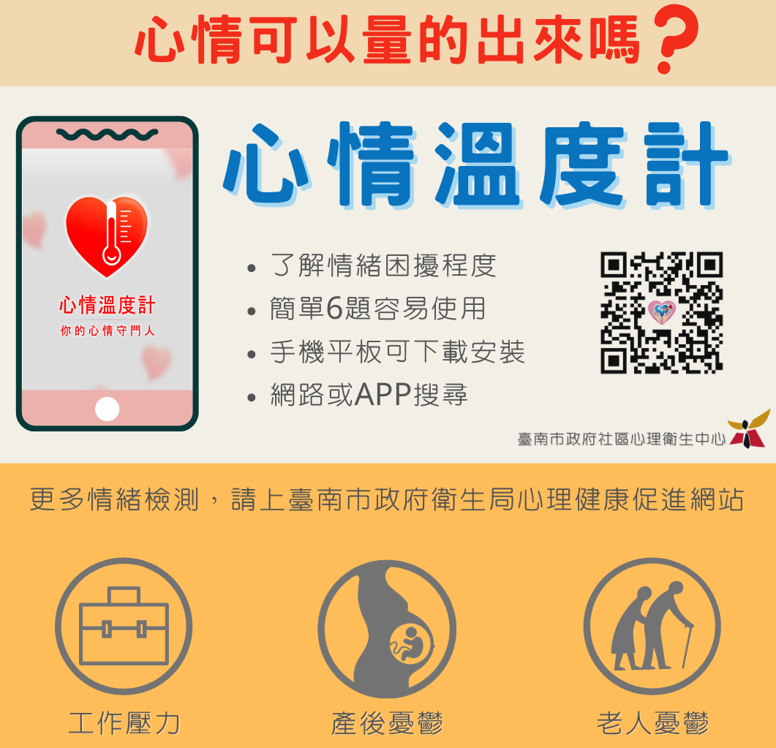

Slide 3
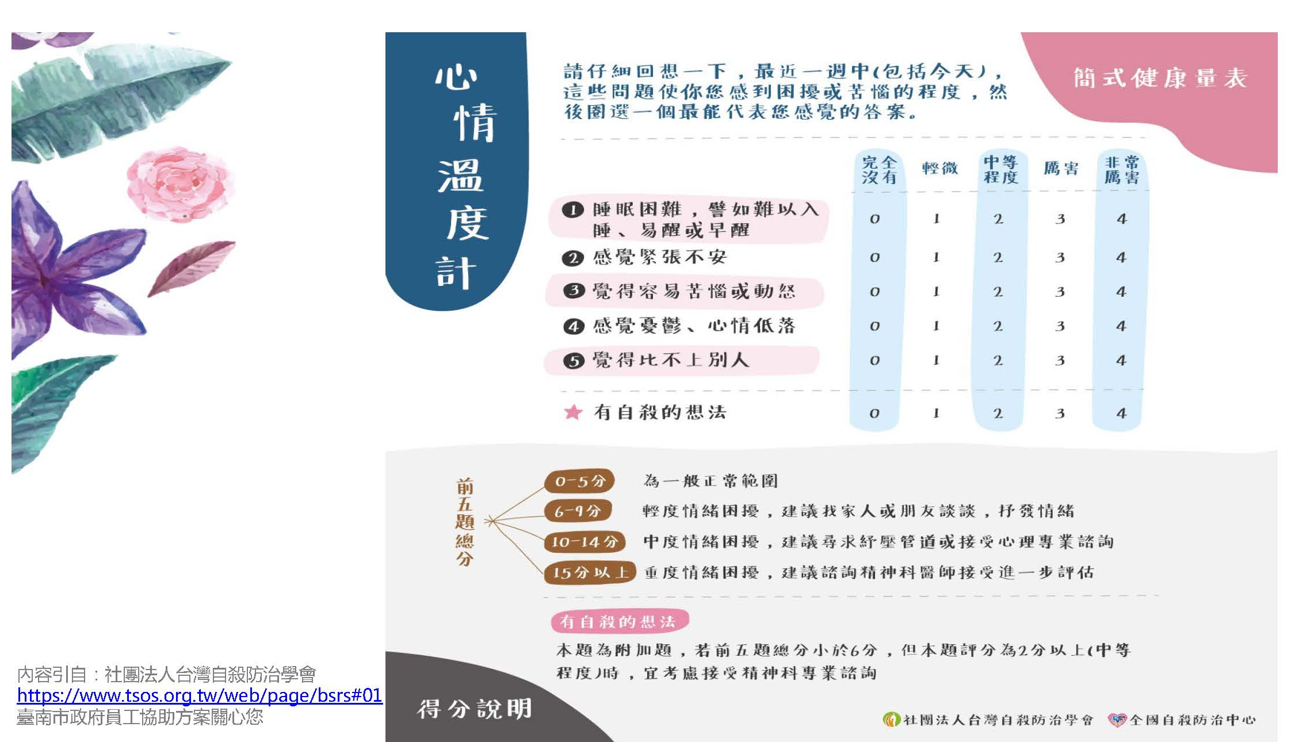

Slide 4
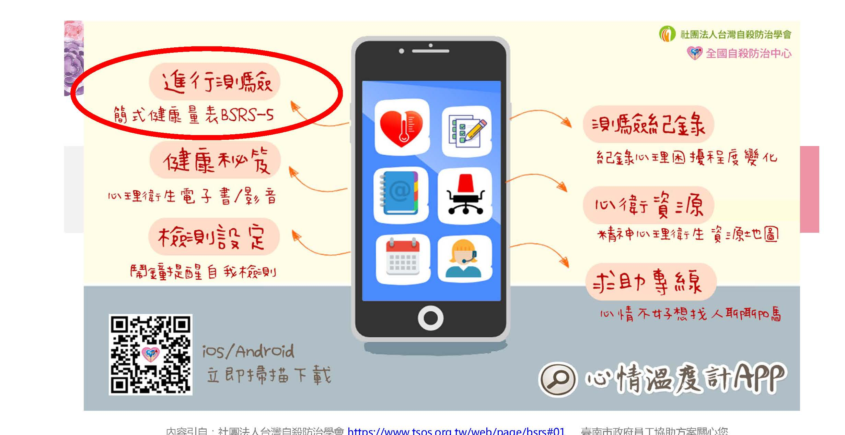

Slide 5
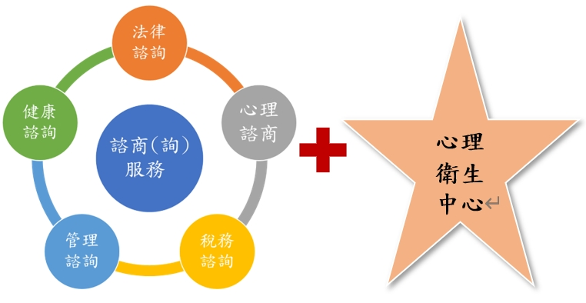
本府員工協助方案提供服務項目，請多加運用

Slide 6
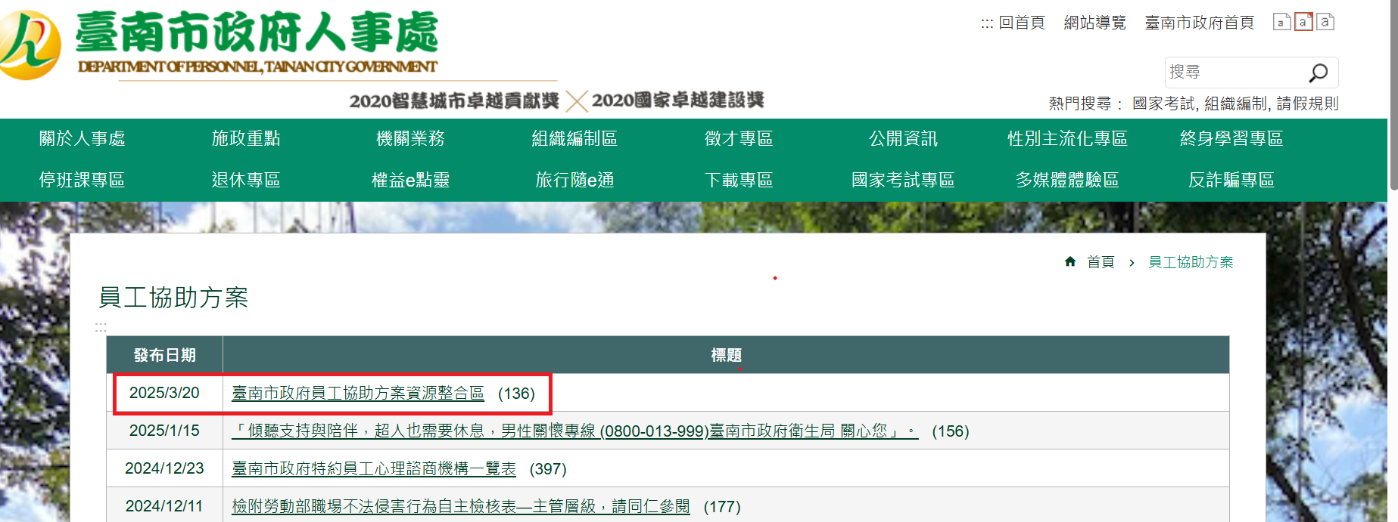
人事處已整備「臺南市政府員工協助方案資源整合區」，
請各校至本府人事處官方網站員工協助方案專區參閱

Slide 7
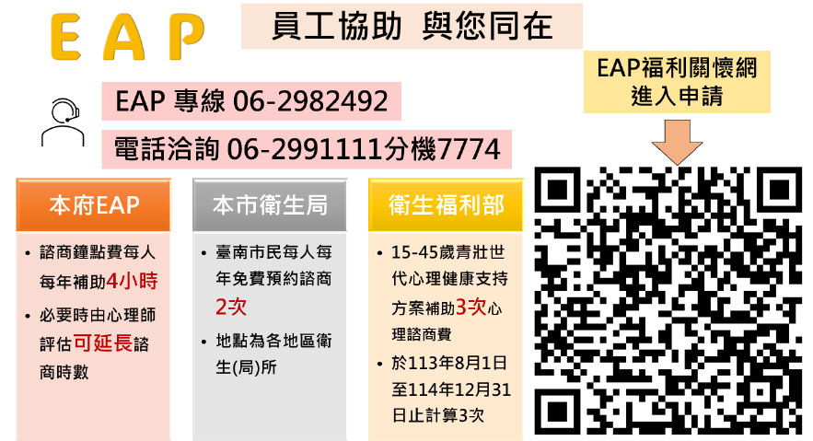
EAP三大實體諮商管道

Slide 8
EAP三大實體諮商管道之一
市府員工心理諮商服務、
教師個別諮商輔導、
教保服務人員個別諮商服務

Slide 9
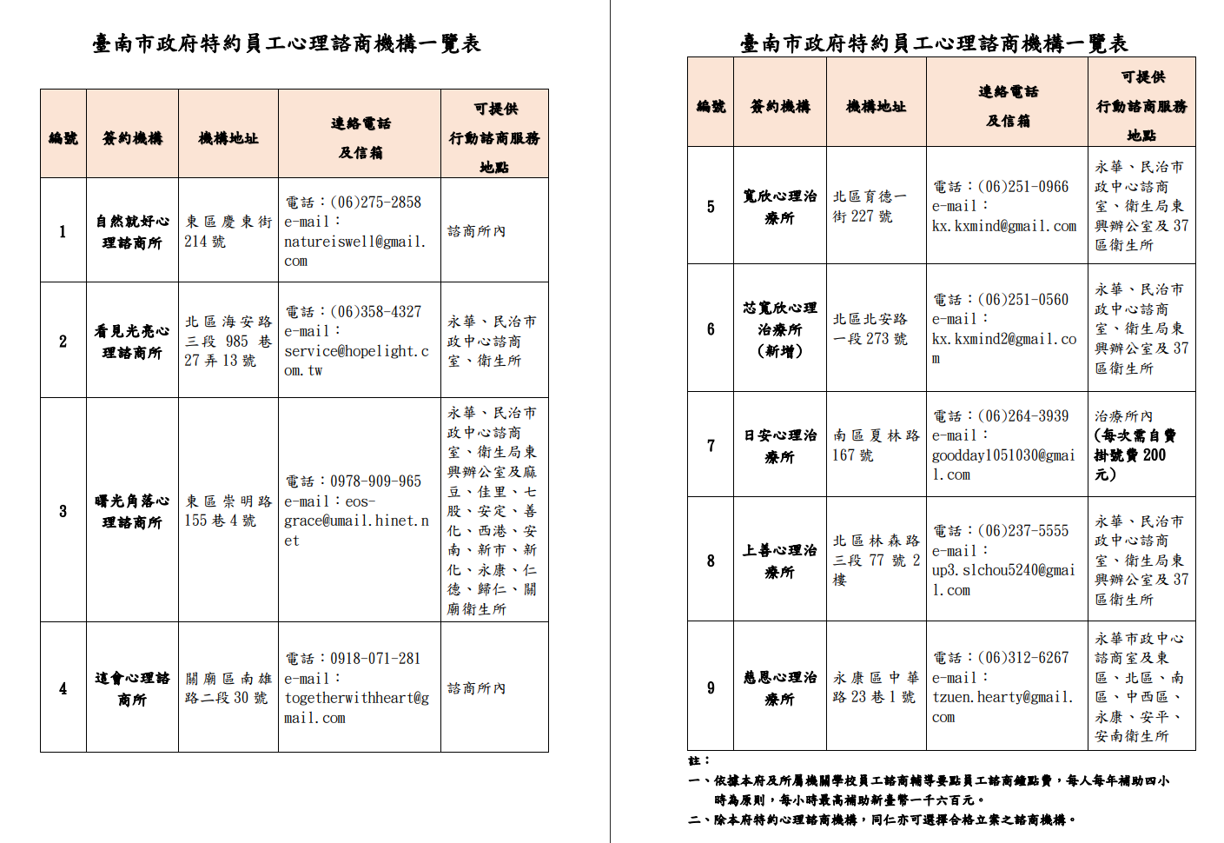
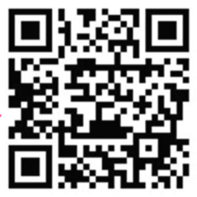
公務人員
諮商輔導
掃描QRCode預約

Slide 10

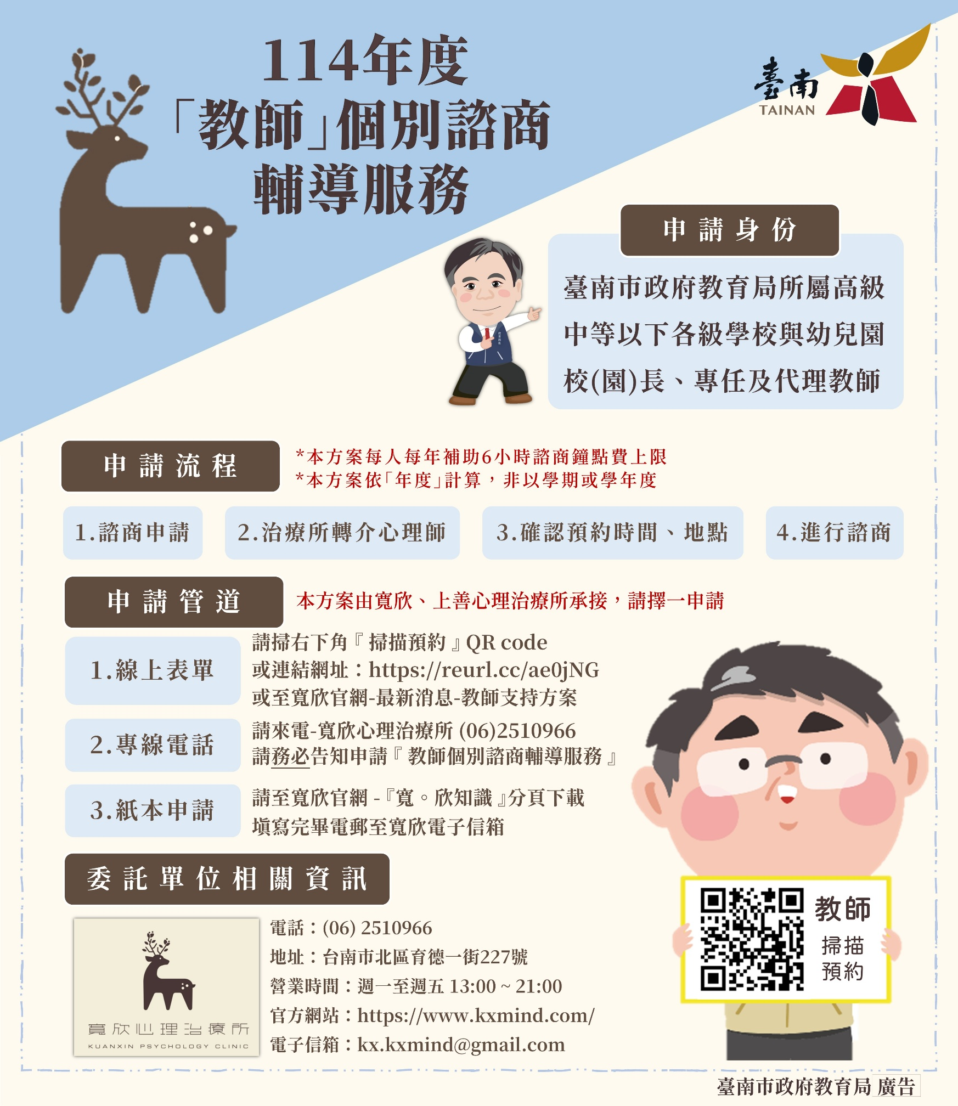
教師個別諮商輔導

Slide 11
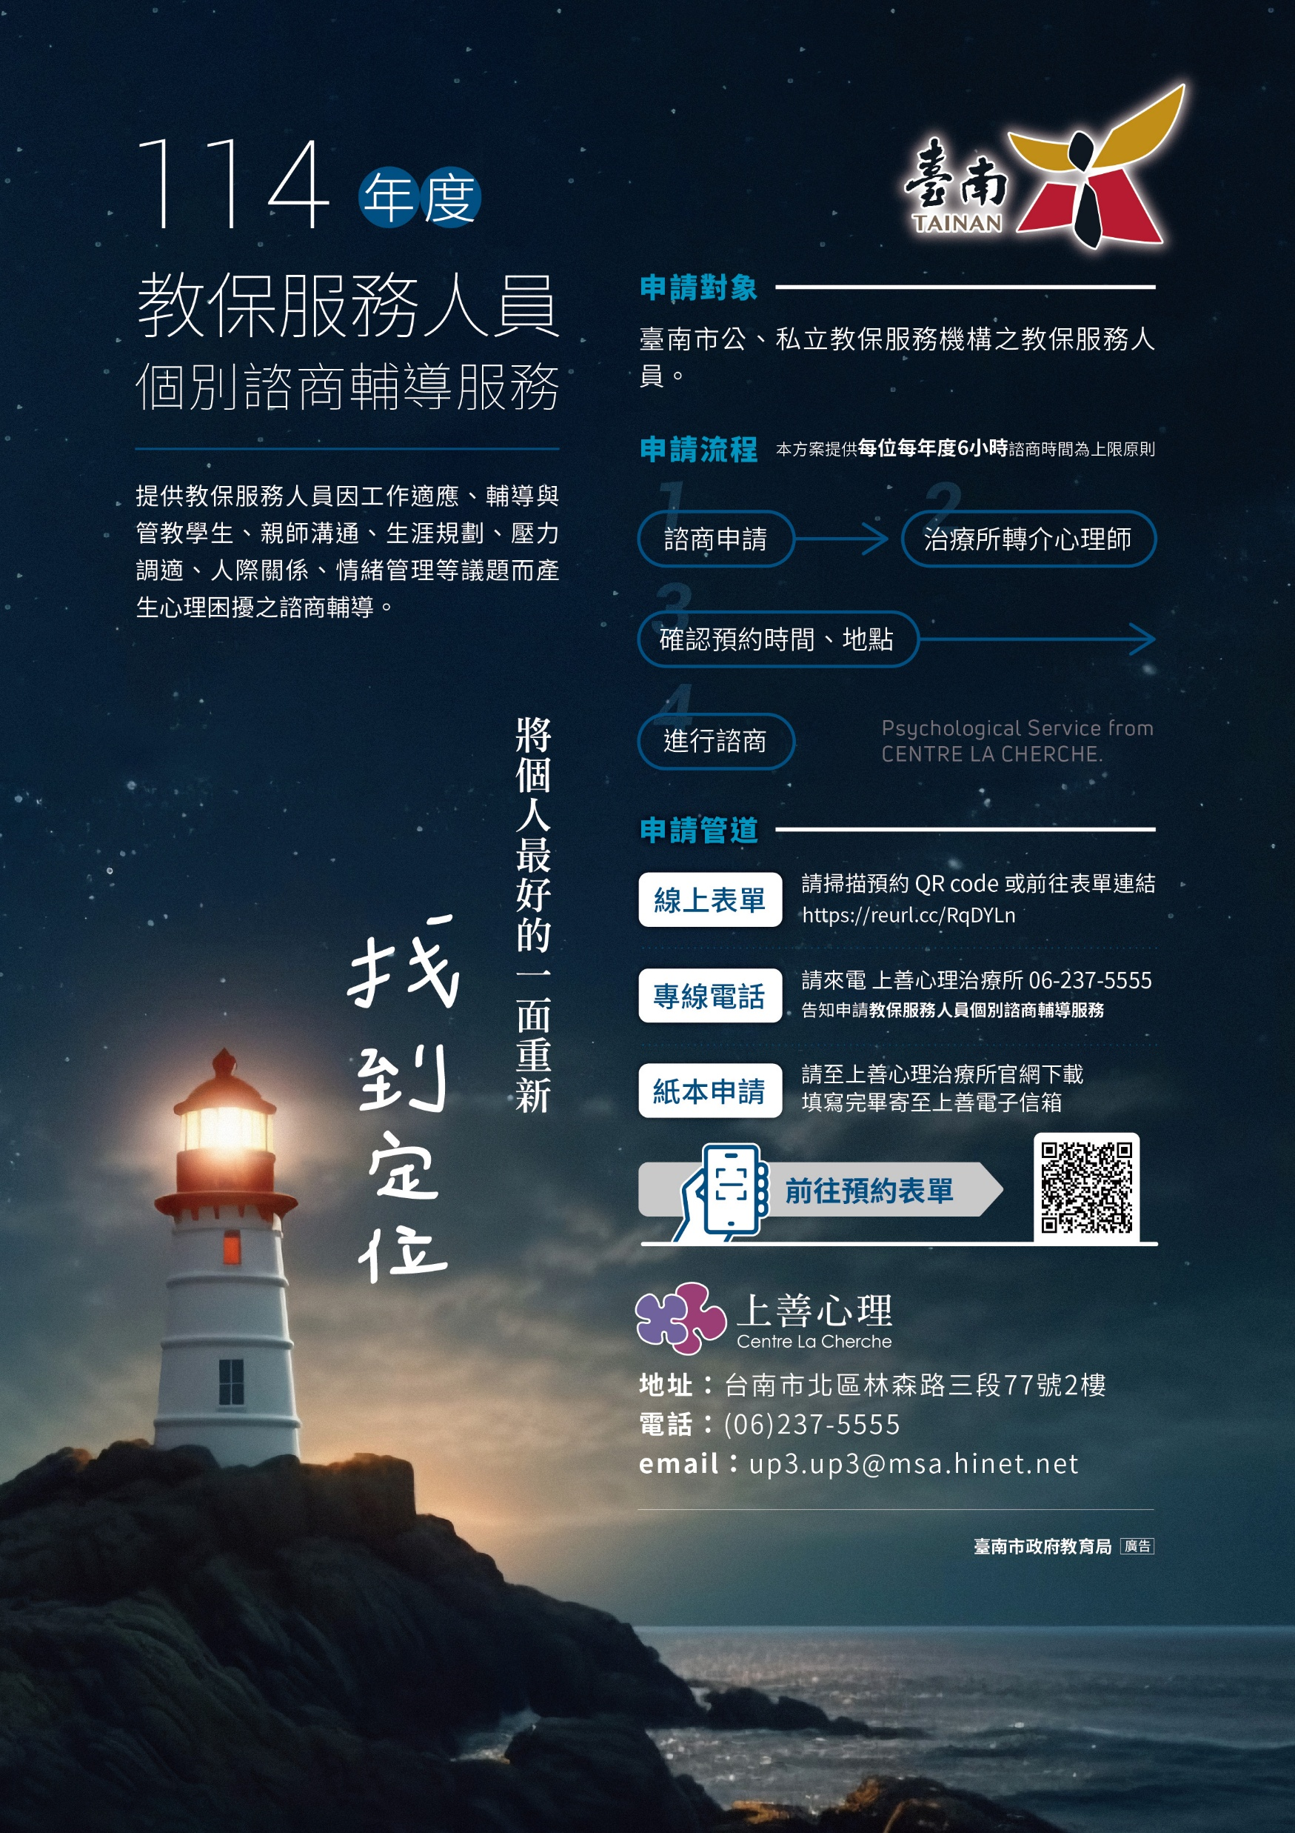
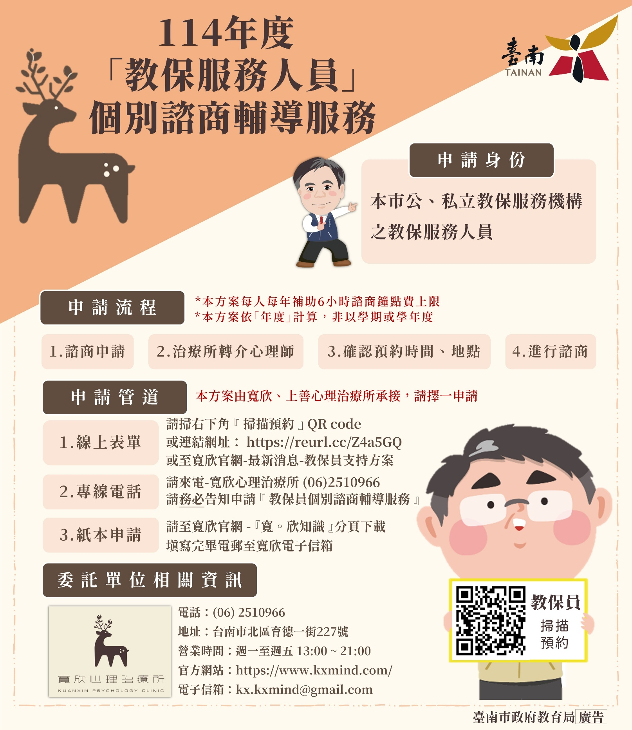
教保服務人員
個別諮商服務

Slide 12
EAP三大實體諮商管道之二
本市衛生局提供之諮商服務

Slide 13


Slide 14
EAP三大實體諮商管道之三
衛生福利部提供之諮商服務

Slide 15

衛生福利部「青壯世代心理健康支持方案」
１１４年度補助15-45歲朋友，每人3次心理個別諮商費用

Slide 16
遠距諮商管道

Slide 17

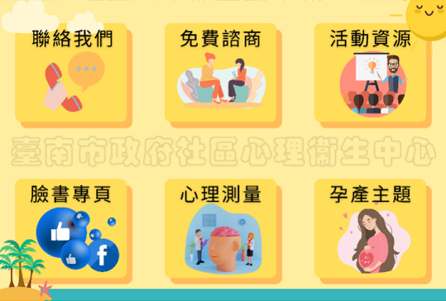
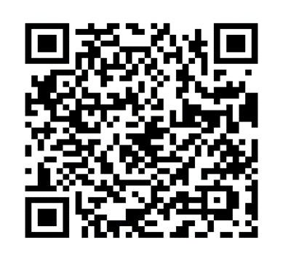
台南市社區心理衛生中心LINE@
支持+關心

Slide 18


產後不憂鬱
支持+關心

Slide 19



Slide 20
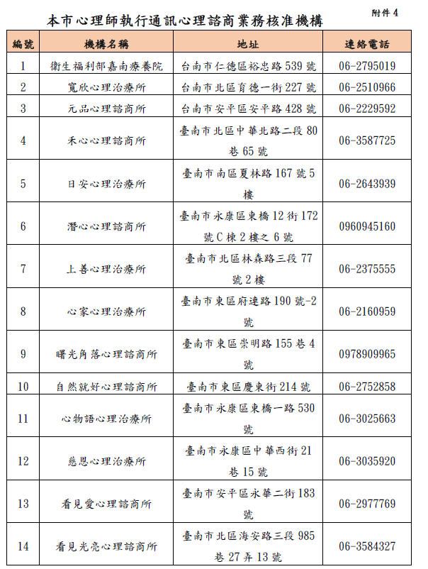
另有通訊心理諮商相關訊息、聯絡方式等，可至人事處官方網站員工協助方案專區參閱

Slide 21


性騷擾防治宣導
—不當行為篇

Slide 22




性別歧視的言行
評論外表
行為人評論受僱者的容 貌、身材，說難怪嫁不 出去，讓受僱者感覺被 冒犯。
隱藏性取向
雇主要求具有同志身分 的人，不要在職場上曝 露性取向，造成具有同 志身分的受僱者感受敵 意。
對女性受僱者的歧視
行為人評論女性受僱者 結婚生子以後，對公司 愈來愈沒有貢獻。

Slide 23



口語或文字
講黃色笑話
在受僱者面前講黃色笑 話，無視反對，讓受僱 者感到被冒犯。
冒犯性問題
詢問受僱者的性生活頻 率、對象，讓受僱者感 到被冒犯。
不當圖片傳送
在通訊軟體上傳送含有 性意味的圖片，讓受僱 者感到被冒犯。

Slide 24




肢體行為
不當凝視 | 親吻與抱擁 | 不當的觸碰 | 其他肢體行為
行為人持續凝視 | 行為人親吻受僱 | 行為人常常藉工 | 行為人摸受僱者
受僱者的胸部、 | 者的臉頰、嘴唇 | 作時觸碰受僱者 | 的頭髮、聞頭髮
私處 | 、手臂，或熊抱 | 身體，或以手碰 | 的味道說好香好
 | 受僱者，讓受僱 | 觸受僱者的胸部 | 迷人。
 | 者感到被冒犯。 | 、臀部。

Slide 25


跟蹤騷擾
製造相遇場景
行為人常常在受僱者上班時製造相遇 場景，讓受僱者感到不堪其擾。
尾隨
行為人追求受僱者遭拒絕後，仍在受 僱者上班時尾隨，讓受僱者感到不堪 其擾。

Slide 26
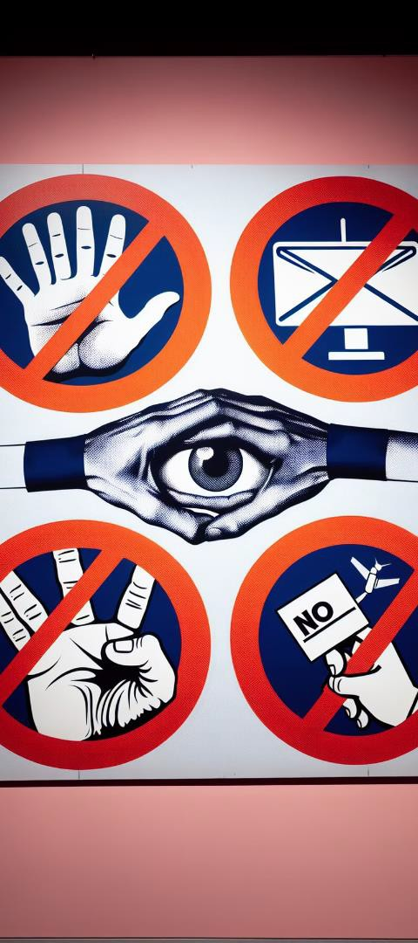
性騷擾行為
不適當之凝視、觸摸和行為
包括反覆或持續注視他人身體、觸摸、擁抱、親吻或嗅 聞他人身體，以及強行使他人對自己身體為之。
1
寄送、留置或展示具性意味的內容
包括寄送、留置、展示或播送性要求、具有性意味或性 別歧視之文字、圖畫、聲音、影像或其他物品。
2
反覆或持續違反意願之行為
指反覆或持續違反他人意願的跟隨或追求行為。此類行
為也屬於性騷擾的範疇。
3

Slide 27
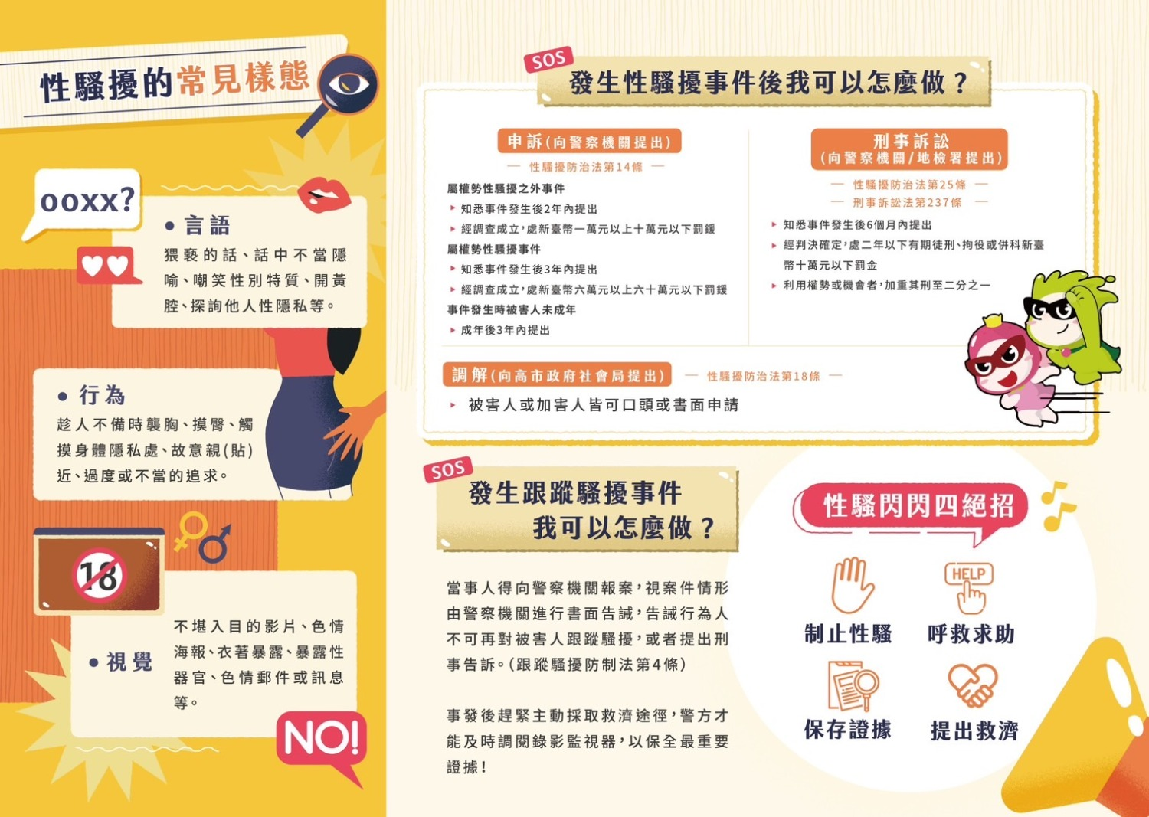
被
性
騷
擾
怎
麼
辦
向臺南市政府家庭暴力暨性侵害防治中心提出申請

Slide 28
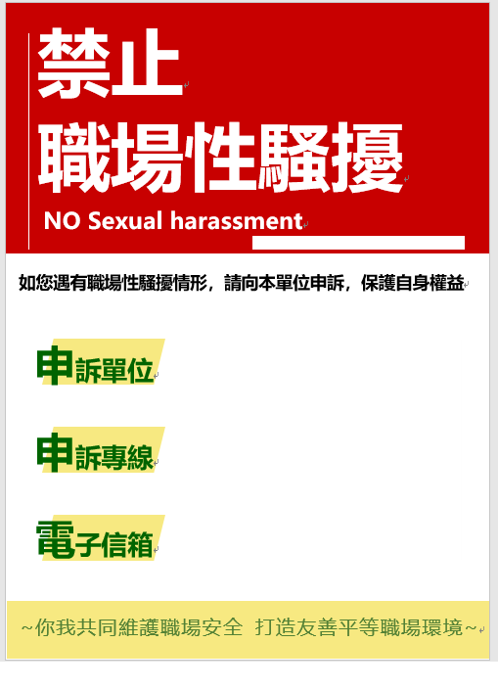

如遭遇性騷擾，請向本校申訴單位申訴。
亦可參考衛生福利部提供之「性騷擾被害人權益說明手冊」

Slide 29
職場霸凌宣導

Slide 30


Slide 31

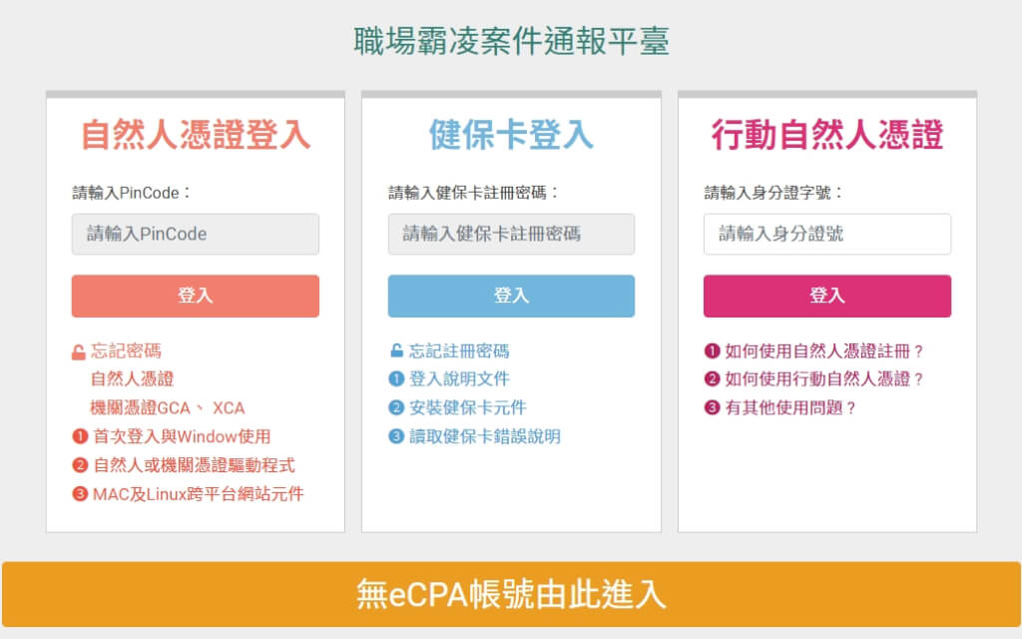
職場霸凌案件通報平臺
https://gov.tw/s4s

Slide 32
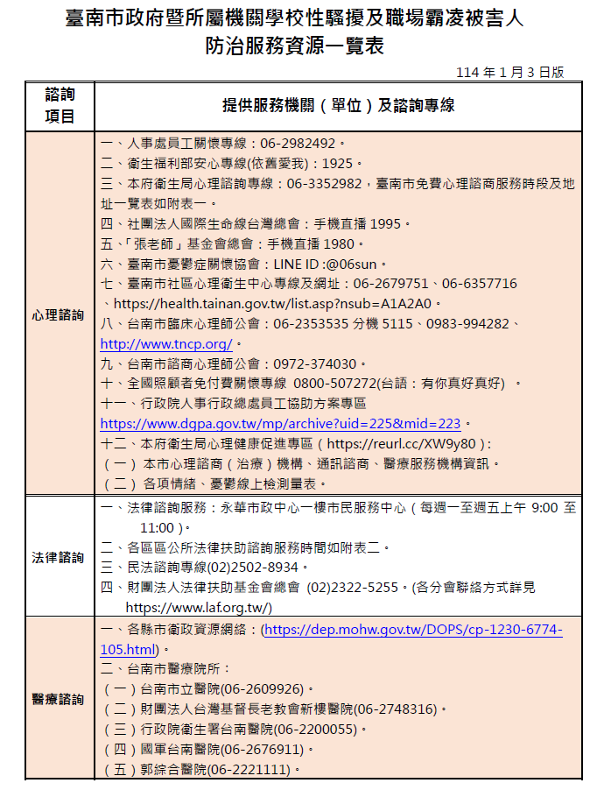
遭遇性騷擾或職場霸凌，可利用一覽表提供之心理諮詢、法律諮詢、醫療諮詢等各項管道協助

Slide 33
公務員
勤休制度宣導

Slide 34
公務員勤休制度宣導
加班需事先提出申請，並經主管指派
補休期限：公務人員於加班後2年內補休完畢；聘僱人員依各機關訂定之契約辦理；適用勞動基準法人員（如約用人員、技工、工友及駕駛等）依勞動基準法相關規定辦理。

Slide 35
公務員勤休制度宣導
1. 連同正常辦公時數每日不得超過 12 小時；每月不得超過 60 小時。
（工作日加班上限 4 小時）
2.搶災、緊急重大突發事件、重大專案：連同正常辦公時數每日不得超過 14小時；每月不得超過 80 小時。
(1)有急迫必要性且機關人力臨時調度有困難，得不受每日辧公時數 14 小時限制，惟不得超過 3 日。應於 1個月內報主管機關備查。
(2)因辧理特殊重大專案確有需要，經主管機關同意者，延長辦公時數得以每 3 個月不得超過 240 小時控管之。
3.季節性、週期性工作：連同正常辦公時數每日不得超過 12 小時；每月不得超過80小時。每月延長辦公時數超過 60小時者，應事前經主管機關同意，並以2個月期間為限，必要時得再延長1個月。
事後備查
事前同意
事前同意

